Slide 1
Reunión informativa con Departamento Pedagógicos
Informe de Gestión 2022-2023
SECRETARIA ADMINISTRATIVA
SUB-SECRETARIA ADMINISTRATIVA
SUB-SECRETARIA DE SISTEMAS INTEGRALES Y COMUNICACION
__/8/2023

Slide 2
Objetivos de la reunión:
Gestión de Recursos Humanos
Tomar conocimiento del estado actual de la planta docente ordinaria de la Facultad.
Conocer la distribución Departamental de los cargos y mayores dedicaciones.
Conocer el estado presupuestario de la Facultad, su distribución.
Gestión Presupuestaria
Conocer el estado de ejecución del presupuesto y la distribución a nivel Departamental.
Gestión en Infraestructura, HyS y TIC
Presentar las obras de infraestructura llevadas a cabo desde el inicio de la gestión y planificadas para el resto del año.

Slide 3
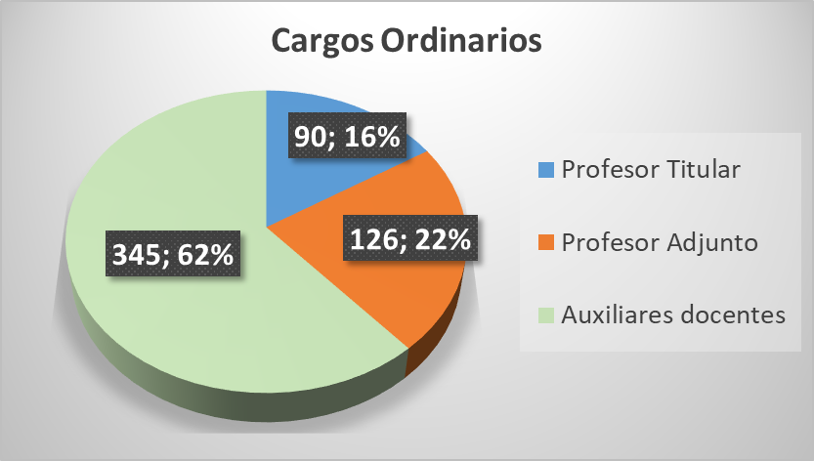
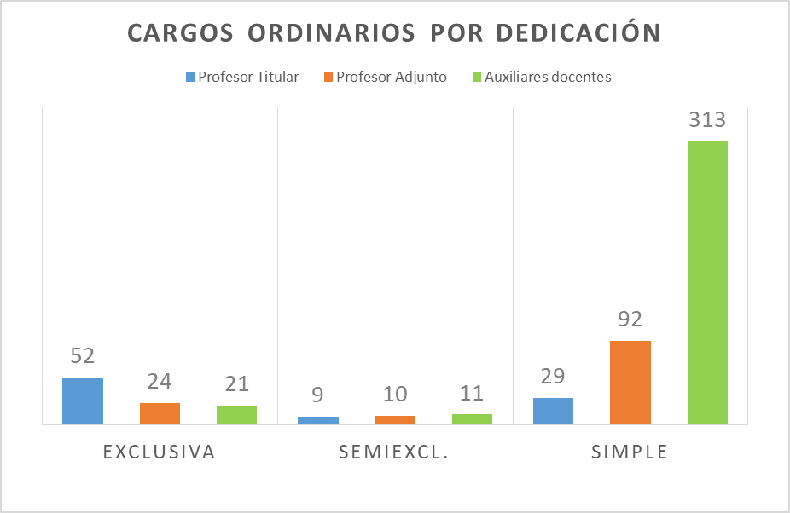
Gestión de Recursos Humanos
Situación general a nivel Facultad:
TOTAL:
561 cargos
Fig. 1: Distribución porcentual TOTAL.
Fig. 2: Distribución cuantitativa por sub-claustro y dedicación.

Slide 4
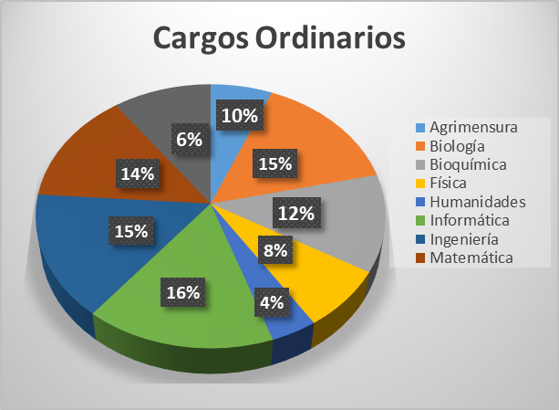
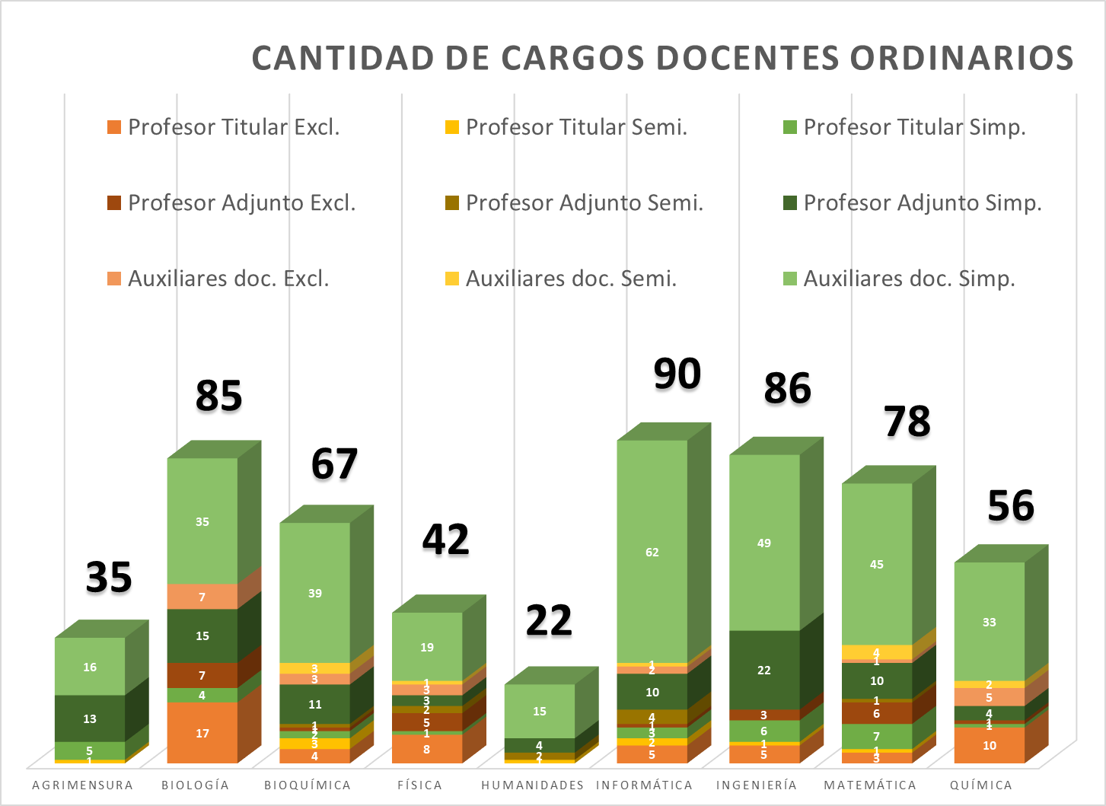
Gestión de Recursos Humanos
Situación actual discriminada por Departamento:
Fig. 3: Distribución porcentual por Dpto.
Fig. 4: Distribución cuantitativa por sub-claustro;dedicación;Dpto.

Slide 5
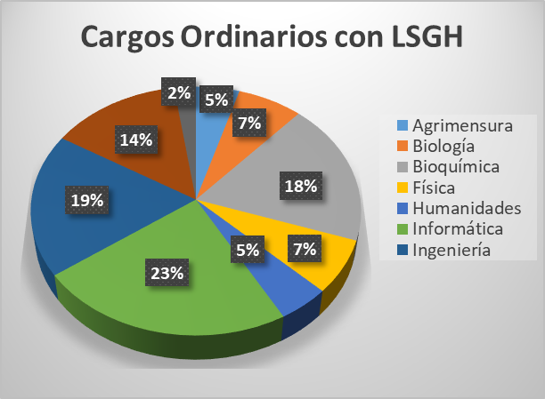
Gestión de Recursos Humanos
Situación actual de LSGH por Departamento:
Fig. 5: Distribución cuantitativa de LSGH por Dpto.
Motivos personales
Programa de Jerarquización de Auxiliares (Res. 0879/22 CD)
Mayor jerarquía.
Fig. 6: Gráfico porcentual de LSGH por Dpto.
Estudio.

Slide 6
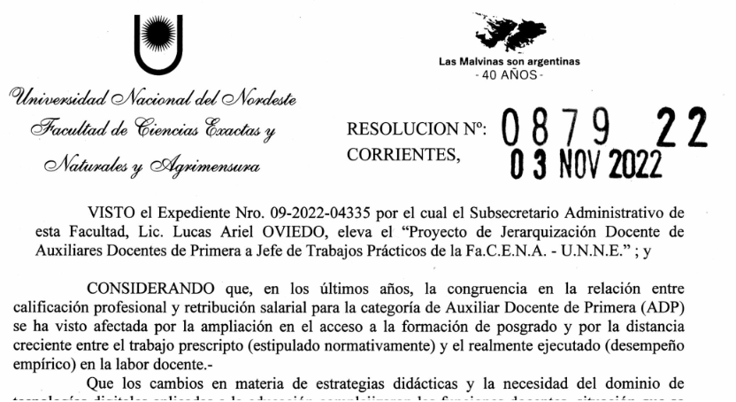
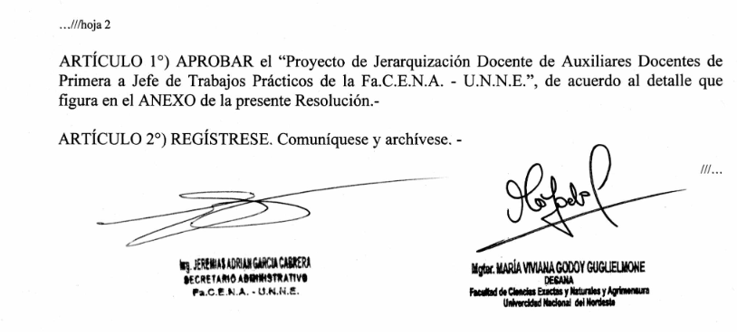
Gestión de Recursos Humanos
Programa de Jerarquización de Auxiliares Doc. de 1ra a JTP:
Criterios de jerarquización:
Dpto. de Informática – 8 docentes.
Dpto. de Bioquímica – 6 docentes.
Dpto. de Ingeniería – 3 docentes.
Dpto. de Biología– 3 docentes.
Dpto. de Humanidades – 3 docentes.
Dpto. de Química– 1 docente.
Dpto. de Agrimensura – 1 docente.
Criterios de jerarquización:
Antigüedad mayor a 5 años.
Único cargo en la Facultad.
Docente con Dedicación Simple.
Fig. 7: a) Exp. Iniciado por la Subsecretaría; b) Articulado de la Resolución.

Slide 7
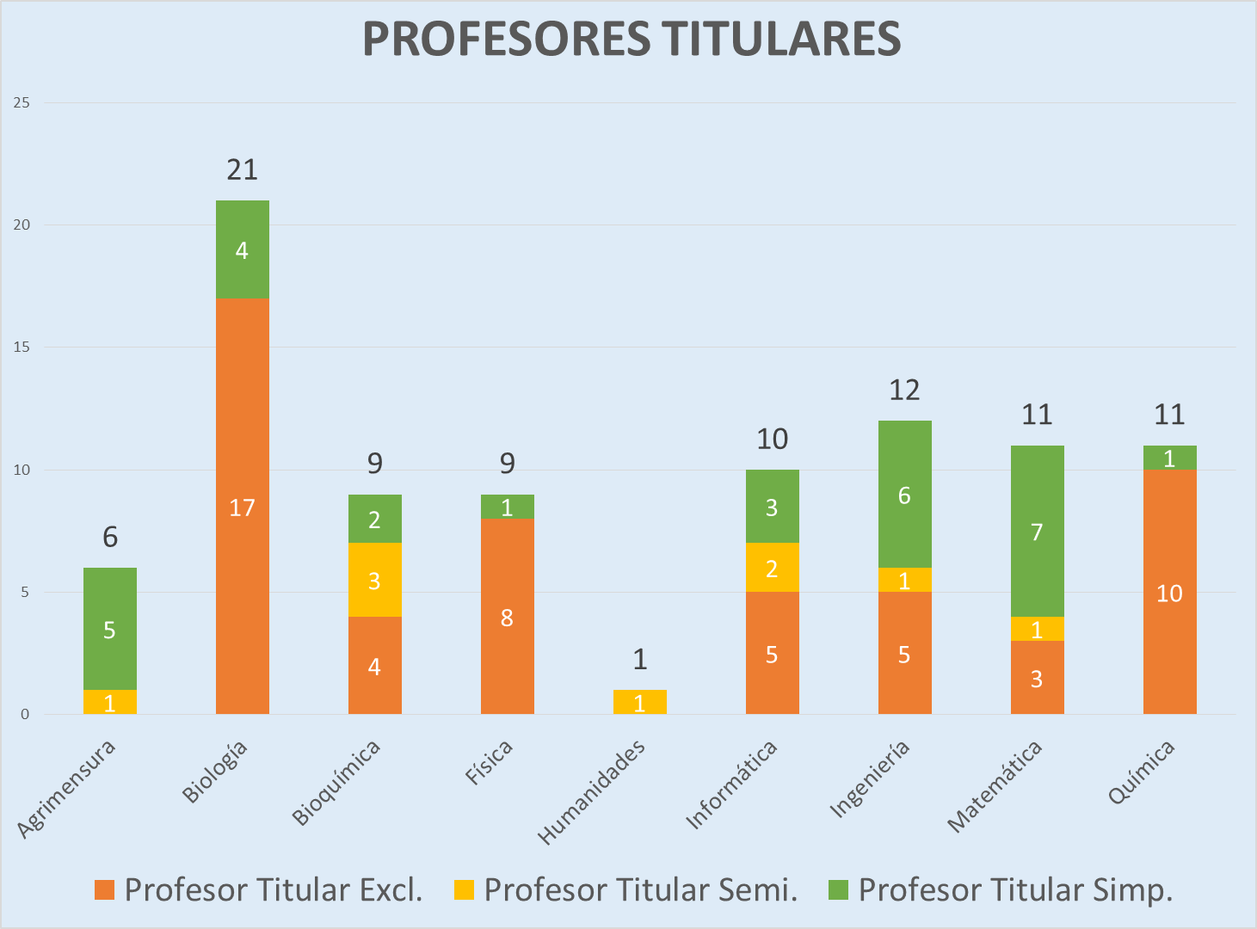
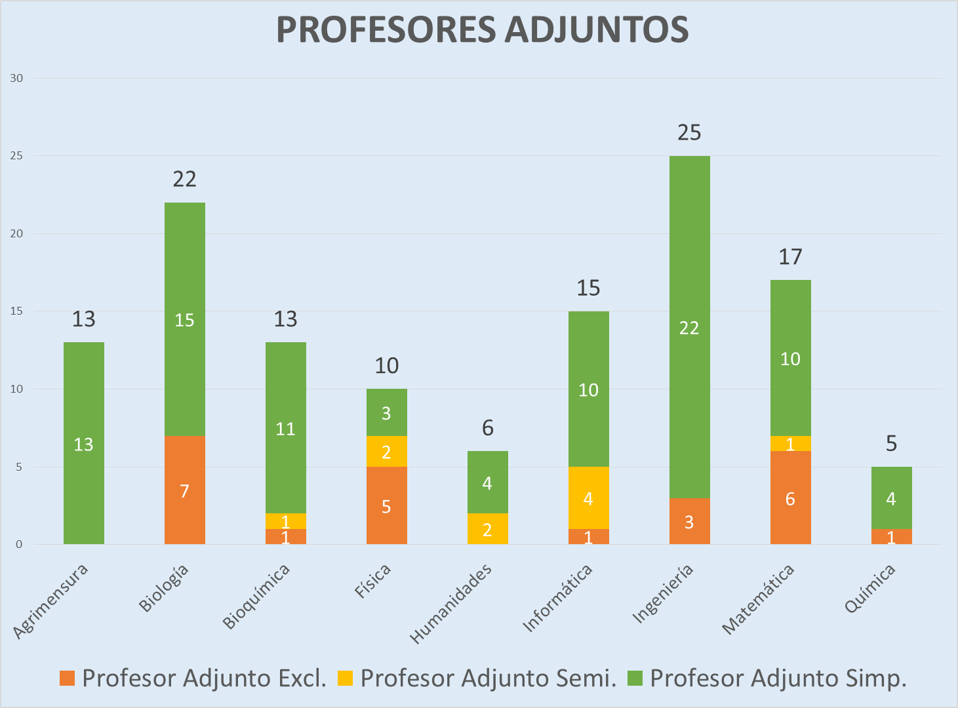
Gestión de Recursos Humanos
Distribución del sub-claustro de Profesores por Dpto. y dedicación:
TOTAL:
90 Titulares
TOTAL:
126 Adjuntos
Fig. 7: Distribución de Prof. Titulares por Dpto. discriminados por dedicación.
Fig. 8: Distribución de Prof. Adjuntos por Dpto. discriminados por dedicación.

Slide 8
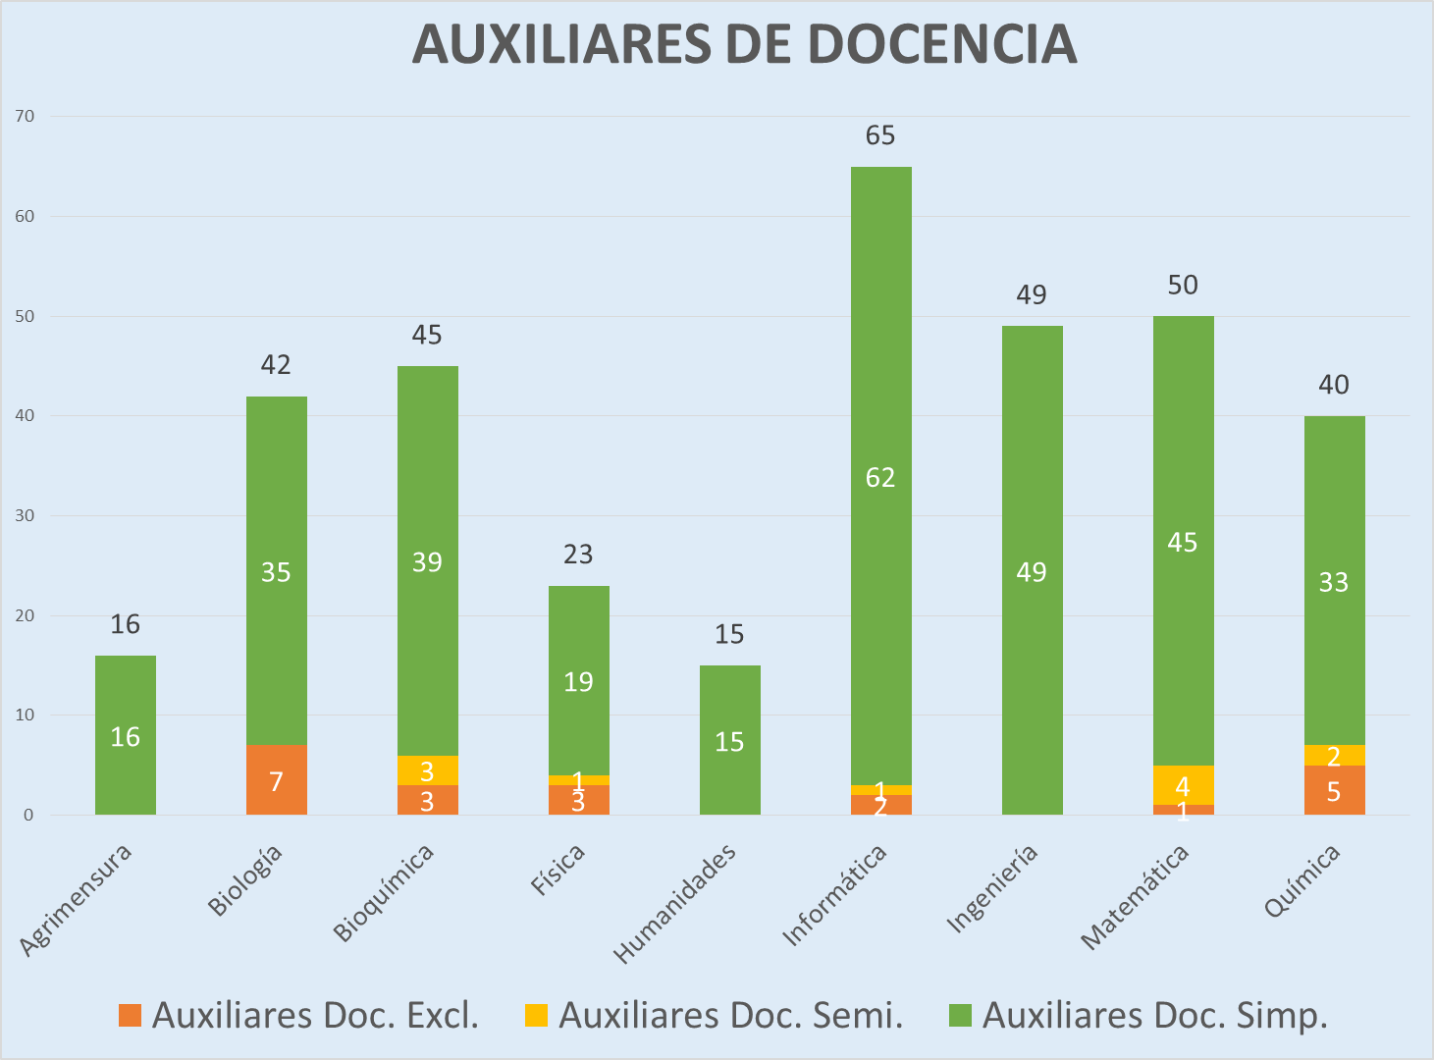
Gestión de Recursos Humanos
Distribución del sub-claustro de Auxiliares en Doc. por Dpto. y dedicación:
TOTAL:
345 Auxiliares
Fig. 9: Distribución de Auxiliares en Docencia por Dpto. discriminados por dedicación.

Slide 9
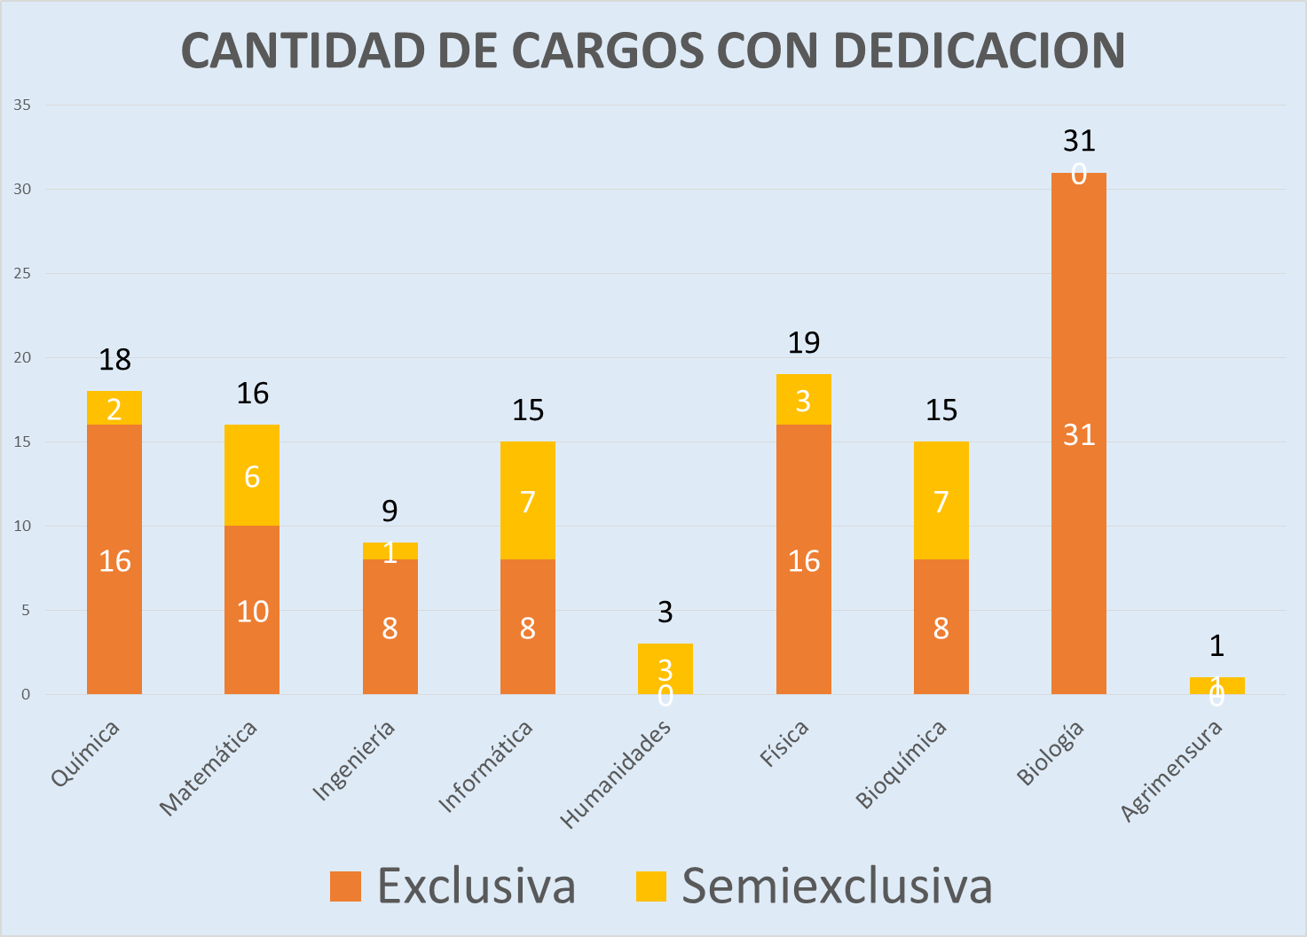
Gestión de Recursos Humanos
Distribución del Mayores Dedicaciones por Departamento:
TOTAL:
127 Mayores Dedicaciones
97 Exclusivas
30 Semiexclusivas
Fig. 10: Distribución de Mayores Dedicaciones por Departamento.

Slide 10
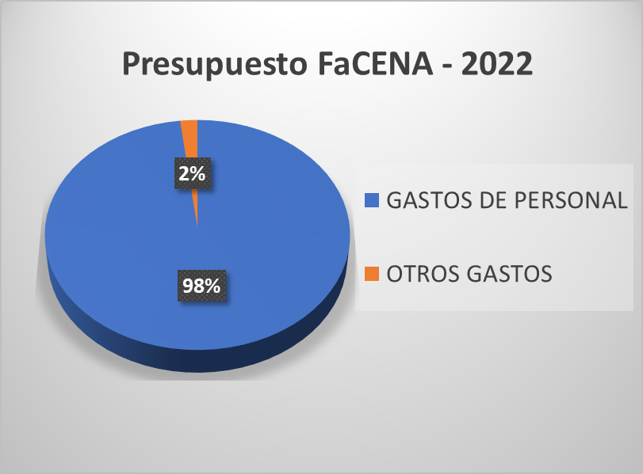
Gestión Presupuestaria
Evolución del Partida Anual del Tesoro Nacional 2022-2023:
Fig. 11: Distribución presupuestaria de FaCENA 2022.
Fig. 12: Distribución presupuestaria de FaCENA 2023.

Slide 11
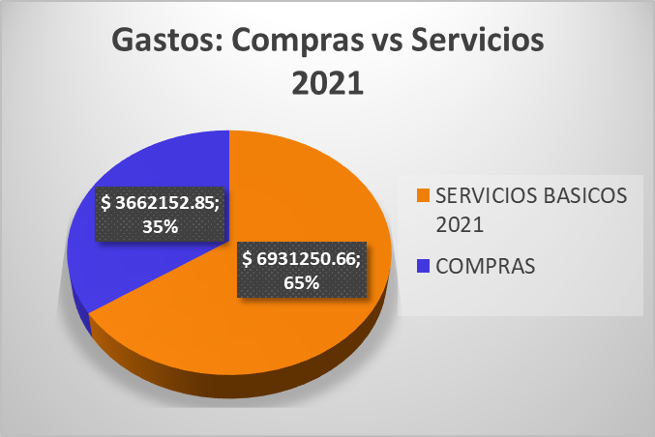
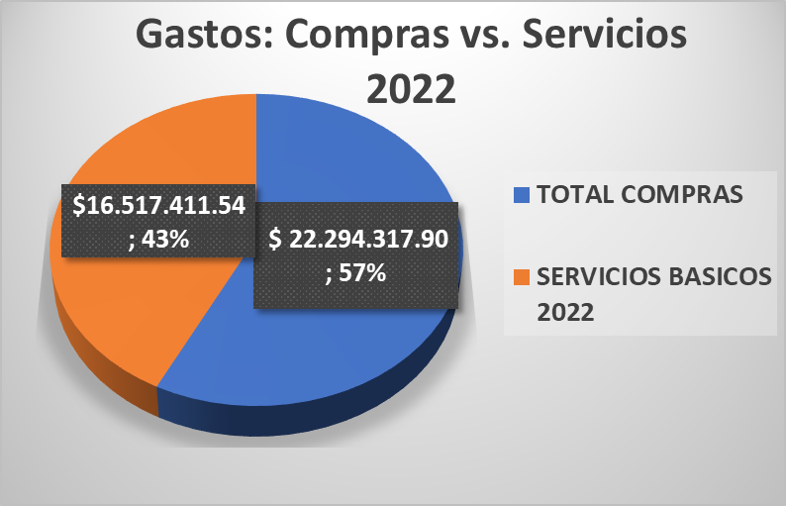
Gestión Presupuestaria
Ejecución de “Otros Gastos” 2021-2022, discriminado entre “Pago de Servicios” y “Compras”:
Fig. 13: Distribución de gastos del 2021 (ejecución finalizada).
Fig. 14: Distribución de gastos del 2022 (ejecución finalizada).

Slide 12
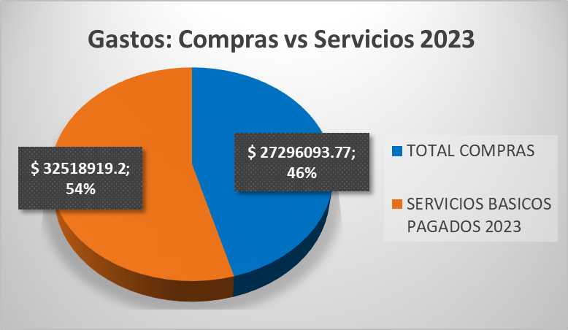
Gestión Presupuestaria
Ejecución de “Otros Gastos” 2023, parcial de “Compras” y estimada de “Pago de Servicios”:
$ 32.518.919,2 para Pago de Servicios
$13.558.155,5 ejecutados
$ 18.960.763,7 proyectados
Fig. 15: Distribución de gastos del 2023 (ejecución hasta julio y proyección agosto-diciembre).

Slide 13
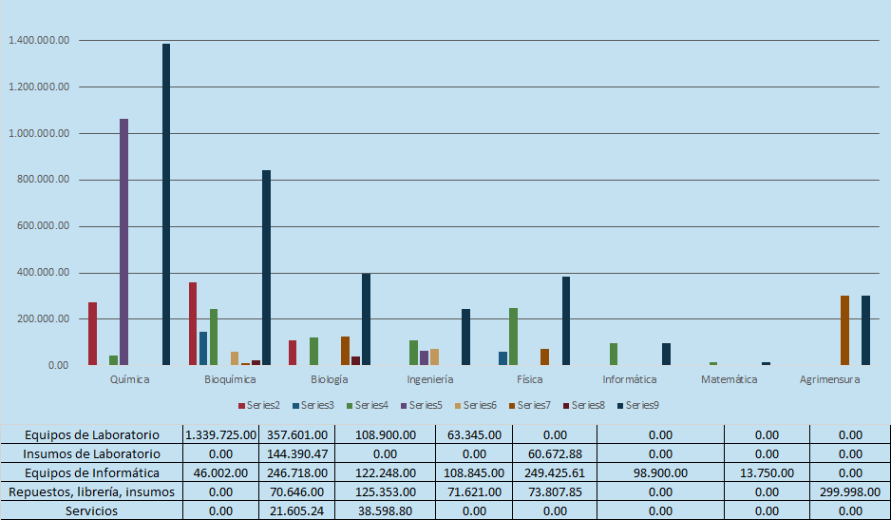
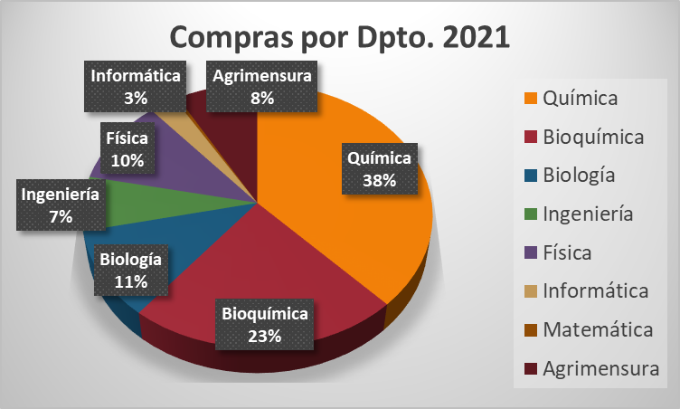
Gestión Presupuestaria
Compras realizadas a solicitud de los Departamentos en el 2021:
Fig. 16: Distribución de gastos del 2021 (ejecución finalizada).
Fig. 17: Distribución de gastos del 2021 (ejecución finalizada).
TOTAL 2021: $3.662.152,85

Slide 14
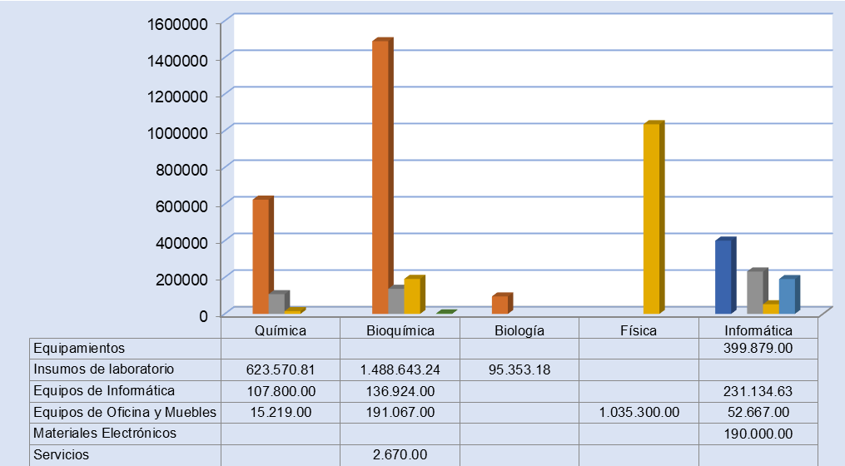
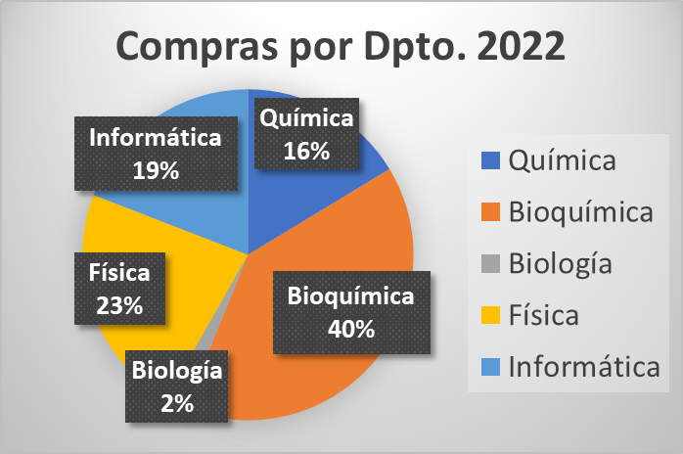
Gestión Presupuestaria
Compras realizadas a solicitud de los Departamentos en el 2022:
Fig. 18: Distribución de gastos del 2022 (ejecución finalizada).
Fig. 19: Distribución de gastos del 2022 (ejecución finalizada).
TOTAL 2022: $ 4.570.227,86

Slide 15
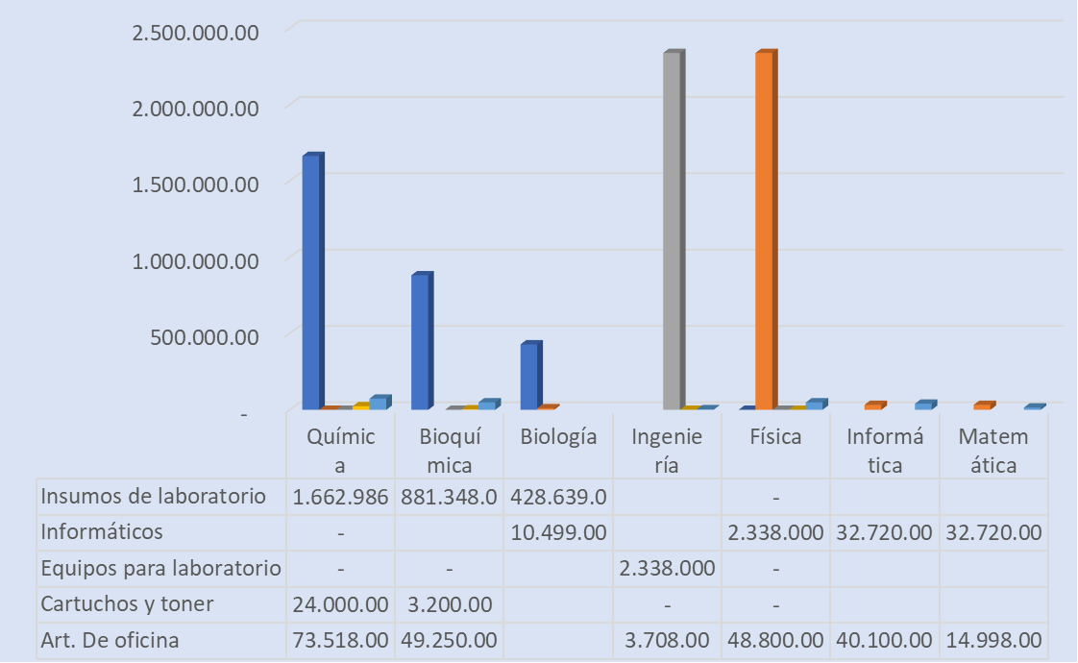
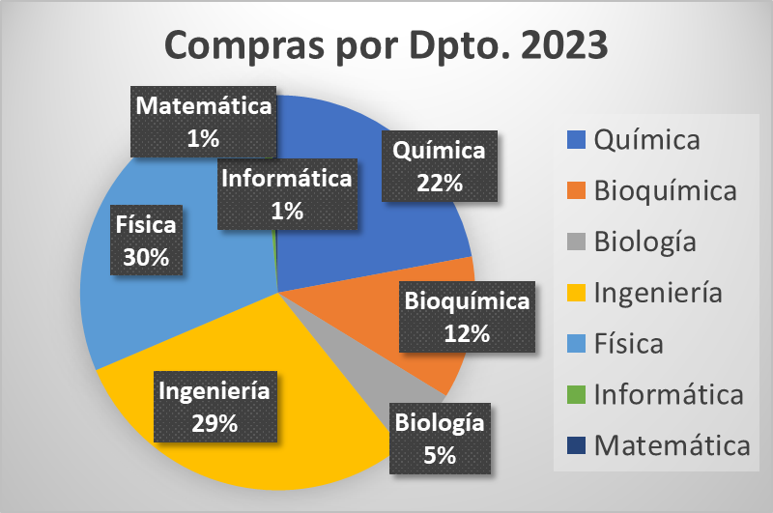
Gestión Presupuestaria
Compras realizadas a solicitud de los Departamentos en el 2023:
Fig. 20: Distribución de gastos del 2023 (ejecución parcial).
Fig. 21: Distribución de gastos del 2023 (ejecución parcial).
PARCIAL 2023: $7.982.486.54

Slide 16
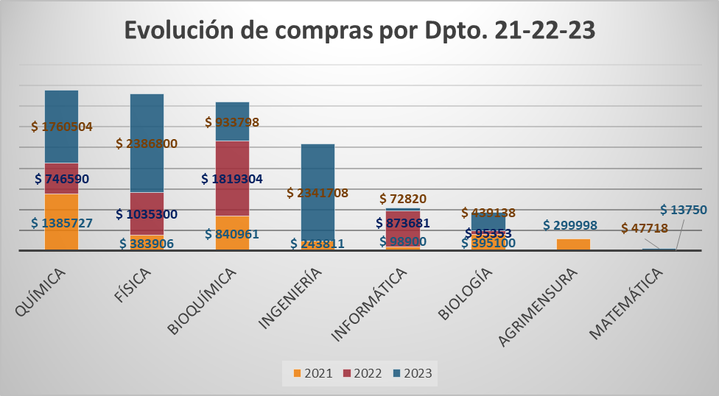
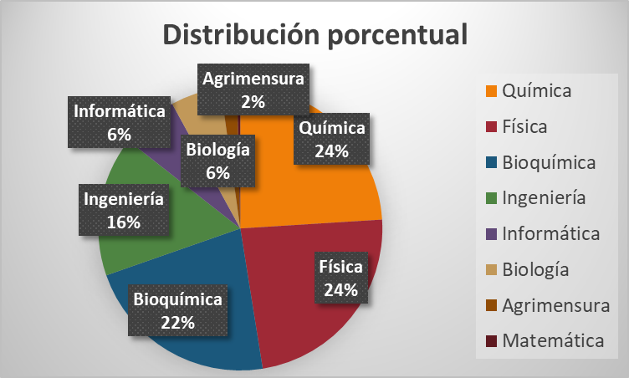
Gestión Presupuestaria
Compras acumuladas de los Departamentos período 2021-2022-2023:
Fig. 22: Acumulado de compras 2021-2022-2023 cuantitativo.
Fig. 23: Acumulado de compras 2021-2022-2023 porcentual.

Slide 17
Gestión Presupuestaria
Recursos propios registrados por Servicios a Terceros 2023:
Grupo GER – Dr. Manuel Cáceres.
LABAPI-LABQUIAM, Esp. Juan Daniel Ruiz Díaz.
LIMNOLOGÍA, Dra. Sylvina Casco.
ELECTRÓNICA II, Ing. Daniel Valdez.
LAB. QUIMICA ANALITICA, Dr. Roberto Pellerano.
LAB. PRODUCTOS NATURALES, Dr. Gonzalo Ojeda
Recaudación 2023: $ 7.901.185,00

Slide 18
Gestión Infraestructura, HyS y TIC
Obras ejecutadas en el período 2022-2023 por edificio:
EJECUTADAS - CAMPUS
Ingreso de Química. FOTO
Sala de Reuniones Ingeniería. FOTO
Refacción de Baños en Ingeniería.
Ascensor de Ingeniería. FOTO
Luminarias LED en Salón E. FOTO
Refacciones por hundimientos en Bedelía Campus y Archivo DGE. FOTO
Refuerzo de mesas de estudio común en el Hall de Ingeniería.
Renovación de sillas en Laboratorios de Física.
Reacondicionamiento del Laboratorio de Informática de Biología y Física.
Relevamiento de depósitos.
Relevamiento de ubicación y condiciones de resguardo de químicos en Dptos. De Química, Bioquímica y Biología.
Intervención en fondo del pasillo del CD. FOTO
EJECUTADAS – AMBAS SEDES
Instalación de cañones fijos y TVs en Salones A, B, C, D de Ingeniería y Lab. de Química General.
Instalación de TVs repetidoras en Aulas Magnas de 9 de julio y Campus, Aulas 1 y 2 de Química y Aula 5 de 9 de Julio. FOTO
Refuerzo de sillas tándem en los pasillos de todos los edificios (aproximadamente 15 cuerpos).
Relevamiento de aulas.
Higiene y Seguridad: reubicación de matafuegos, pintura de escaleras y rampas, instalación de barandas en escaleras, confección de planos de evacuación.
Instalación de muebles ceremoniales en Salón E y Aulas Magnas de Campus y 9 de julio. FOTO
Compra de 30 notebooks. FOTO
Instalación de vinilos con logos institucionales en vidrios de ingreso a 9 de julio, labs y ventanas de Física. FOTO
EJECUTADAS – 9 DE JULIO
Renovación de pintura en pasillo de ingreso a 9 de Julio.
Refacción del Dpto. de Humanidades.

Slide 19
Gestión Infraestructura, HyS y TIC
Obras planificadas para el resto del 2023 por edificio:
PLANIFICADAS - CAMPUS
Espacio de coworking semicubierto en Ingeniería - Campus.
Refuerzo de mesas externas de estudio - Campus.
Ampliación de biblioteca - Campus.
Expedientes de obras gestionados en Rectorado (techo de Labs. 21 y 22 de 9 de julio; techo de Ingeniería; Ascensor de 9 de julio).
PLANIFICADAS – 9 DE JULIO
Ampliación de Hemeroteca - 9 de Julio.
Renovación de cielorraso y luminarias de pasillo del cuerpo de aulas - 9 de julio.
Tomacorriente para Aula Magna – 9 de julio.
Punto para carga de celulares y notebook en espacios comunes de 9 e julio.
2024
Renovación de pintura en pasillos del 1ro al 3er piso del cuerpo de aulas - 9 de julio.
Renovación de la fachada del edificio - 9 de julio.

Slide 20
Puesta en común de temas varios
Obras planificadas para el resto del 2023 por edificio:
Formulario de Ausencia Transitoria.
Colaboración con Simulacros de Evacuación.
Colaboración con la carga y control del SIGFA.
Llamados a cargos vacantes.
Planificación de compras.
Años sabáticos.

Slide 21
Gracias por su tiempo!
Preguntas?

